Slide 1
Обучающая презентация ПО ФОРМИРОВАНИЮ, ЗАПОЛНЕНИЮ И ПОДАЧИ ЗАЯВКИ ДЛЯ УЧАСТИЯ В ОТБОРЕ НА ПОРТАЛЕ ПРЕДОСТАВЛЕНИЯ МЕР ФИНАНСОВОЙ ГОСУДАРСТВЕННОЙ ПОДДЕРЖКИ ГОСУДАРСТВЕННОЙ ИНТЕГРИРОВАННОЙ ИНФОРМАЦИОННОЙ СИСТЕМЫ УПРАВЛЕНИЯ ОБЩЕСТВЕННЫМИ ФИНАНСАМИ «ЭЛЕКТРОННЫЙ БЮДЖЕТ»
Центр компетенций в сфере сельскохозяйственной кооперации и поддержки фермеров Магаданской области

Slide 2
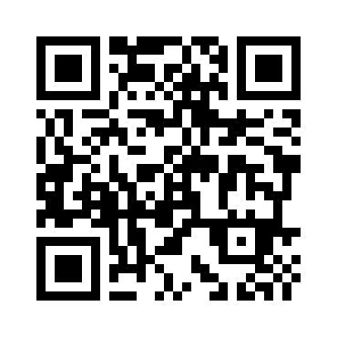
С 1 января 2025 года подача заявок на получение средств государственной поддержки агропромышленного комплекса на бумажном носителе не предусматривается.
https://promote.budget.gov.ru/

Slide 3
Получение ЭЦП
Настройка ПК
Добавление организации на портале «Госуслуги»
Проверка данных на портале

Slide 5
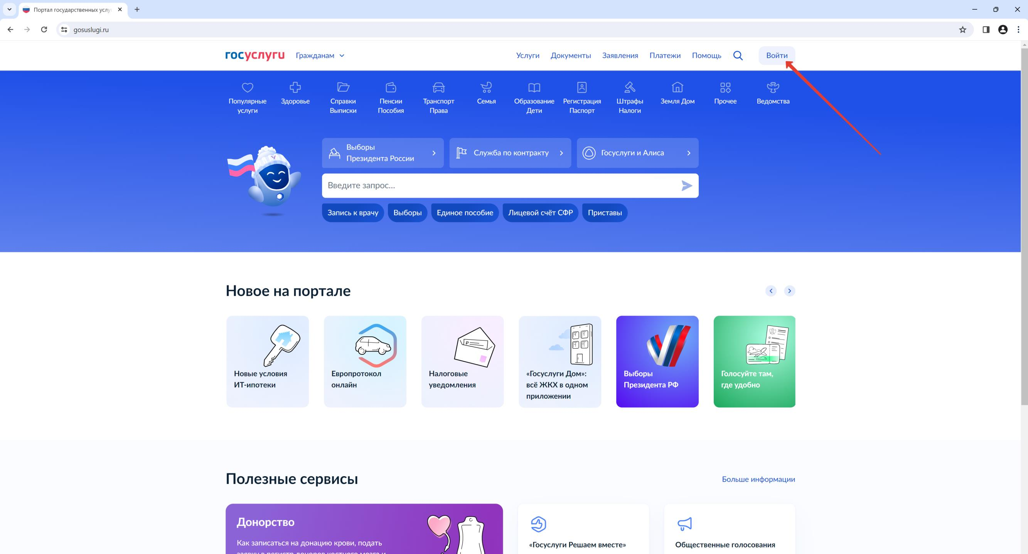
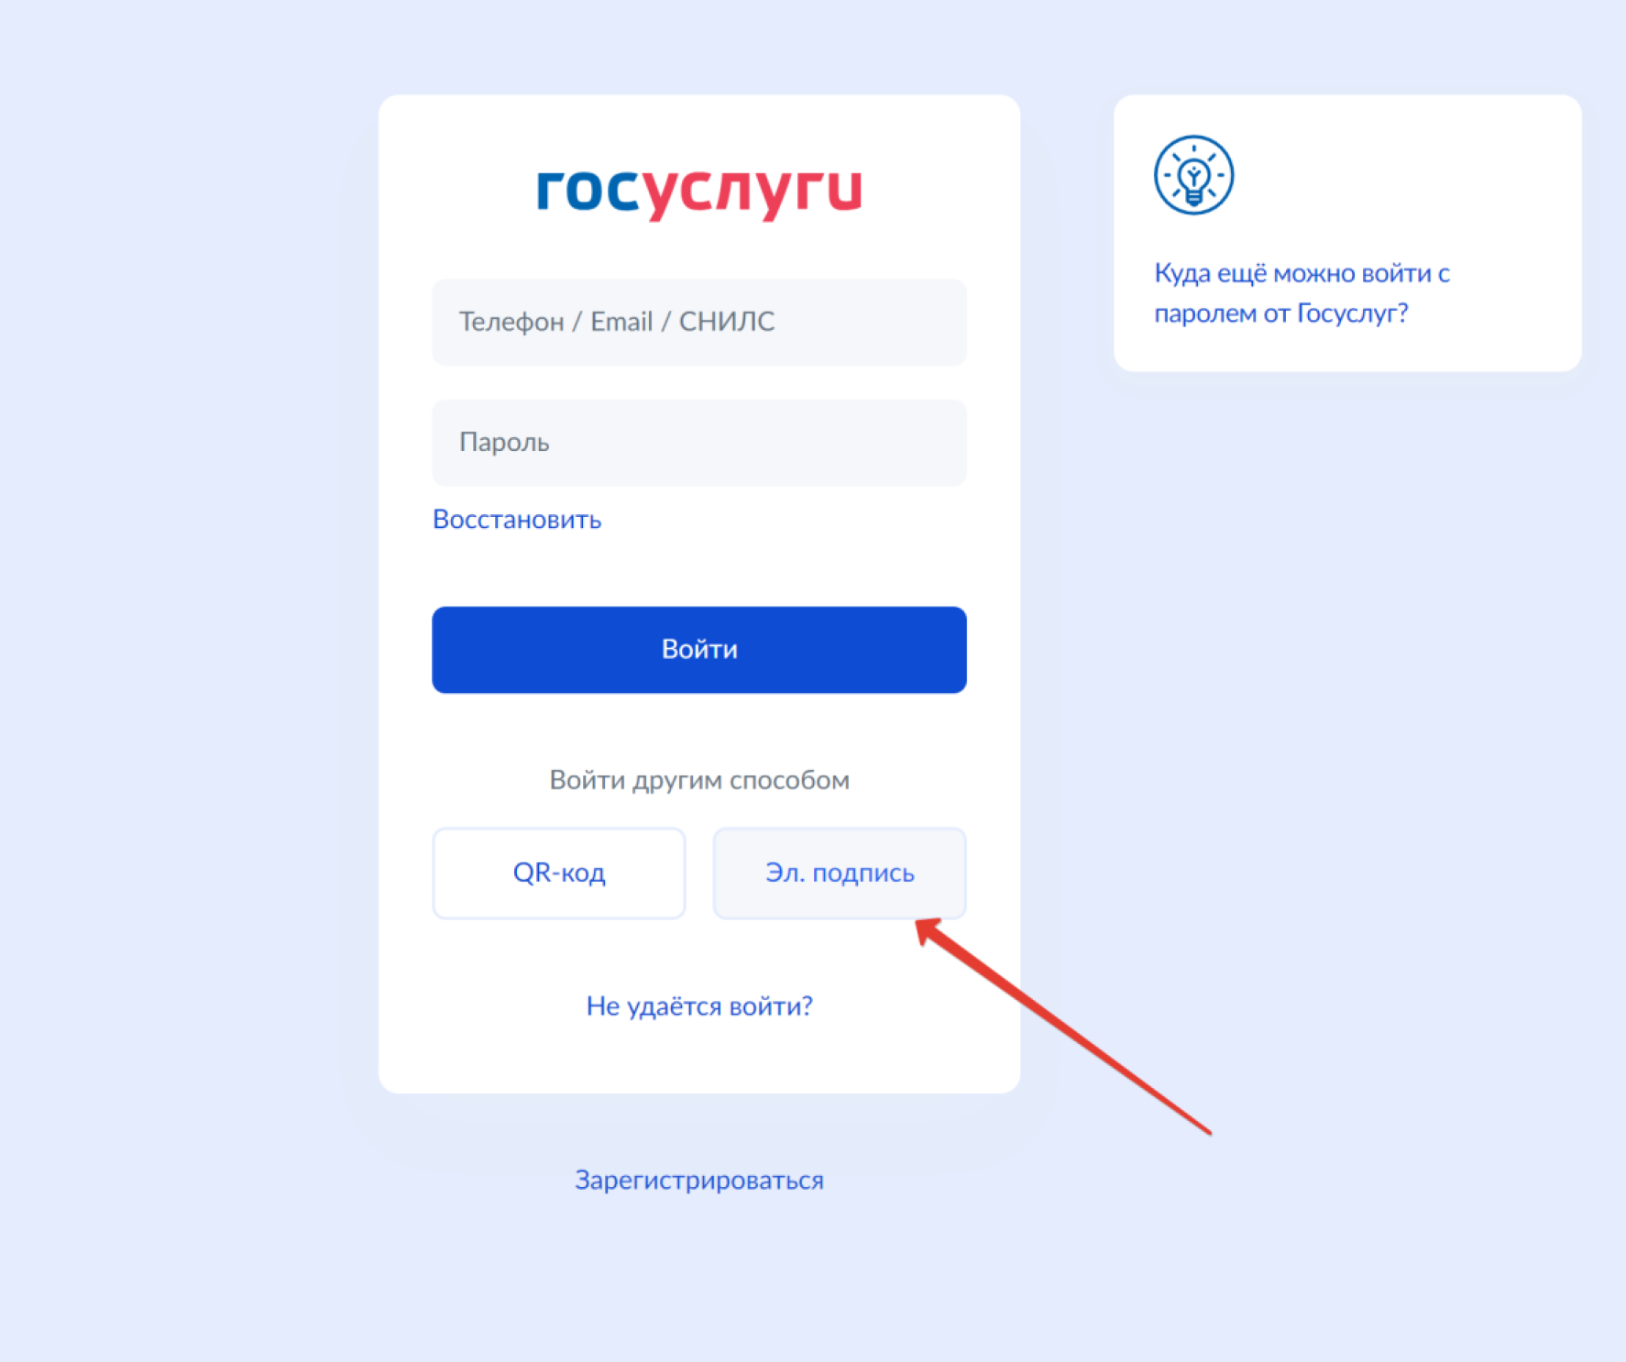
Для прохождения авторизации НА Портале пользователю необходимо иметь учётную запись на Едином портале государственных и муниципальных услуг (физическое лицо, индивидуальный предприниматель, юридическое лицо).

Slide 6
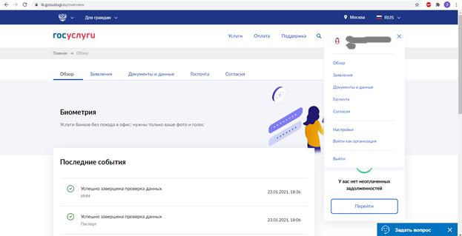
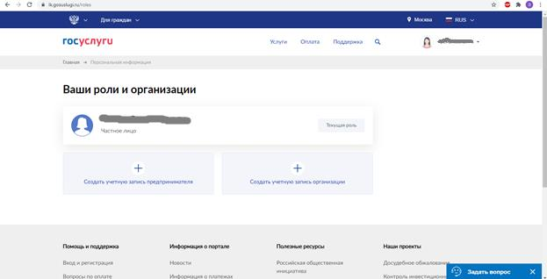
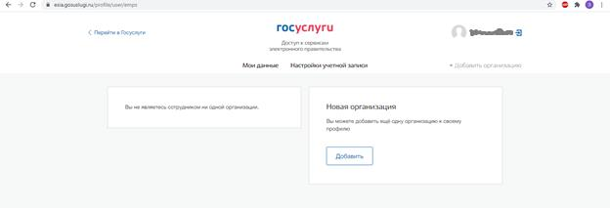
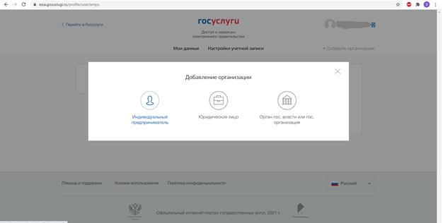
Индивидуальный предприниматель регистрирует учетную запись предприятия самостоятельно.
При этом должна быть подтвержденная учетная запись физического лица на Госуслугах.
1. В личном меню пользователя (где указывается ФИО или знак ) выбрать «Войти как организация».
2. Далее выбираем «Создать учетную запись предпринимателя» или «Создать учетную запись организации».
4. Далее выбираем «Индивидуальный предприниматель» или «Юридическое лицо»
3. Следующий шаг «Добавить» новую организацию.
5. Необходимо внесите в форму номер вашего ИНН и ОГРНИП, телефон, email.

Slide 7
https://promote.budget.gov.ru/

Slide 8
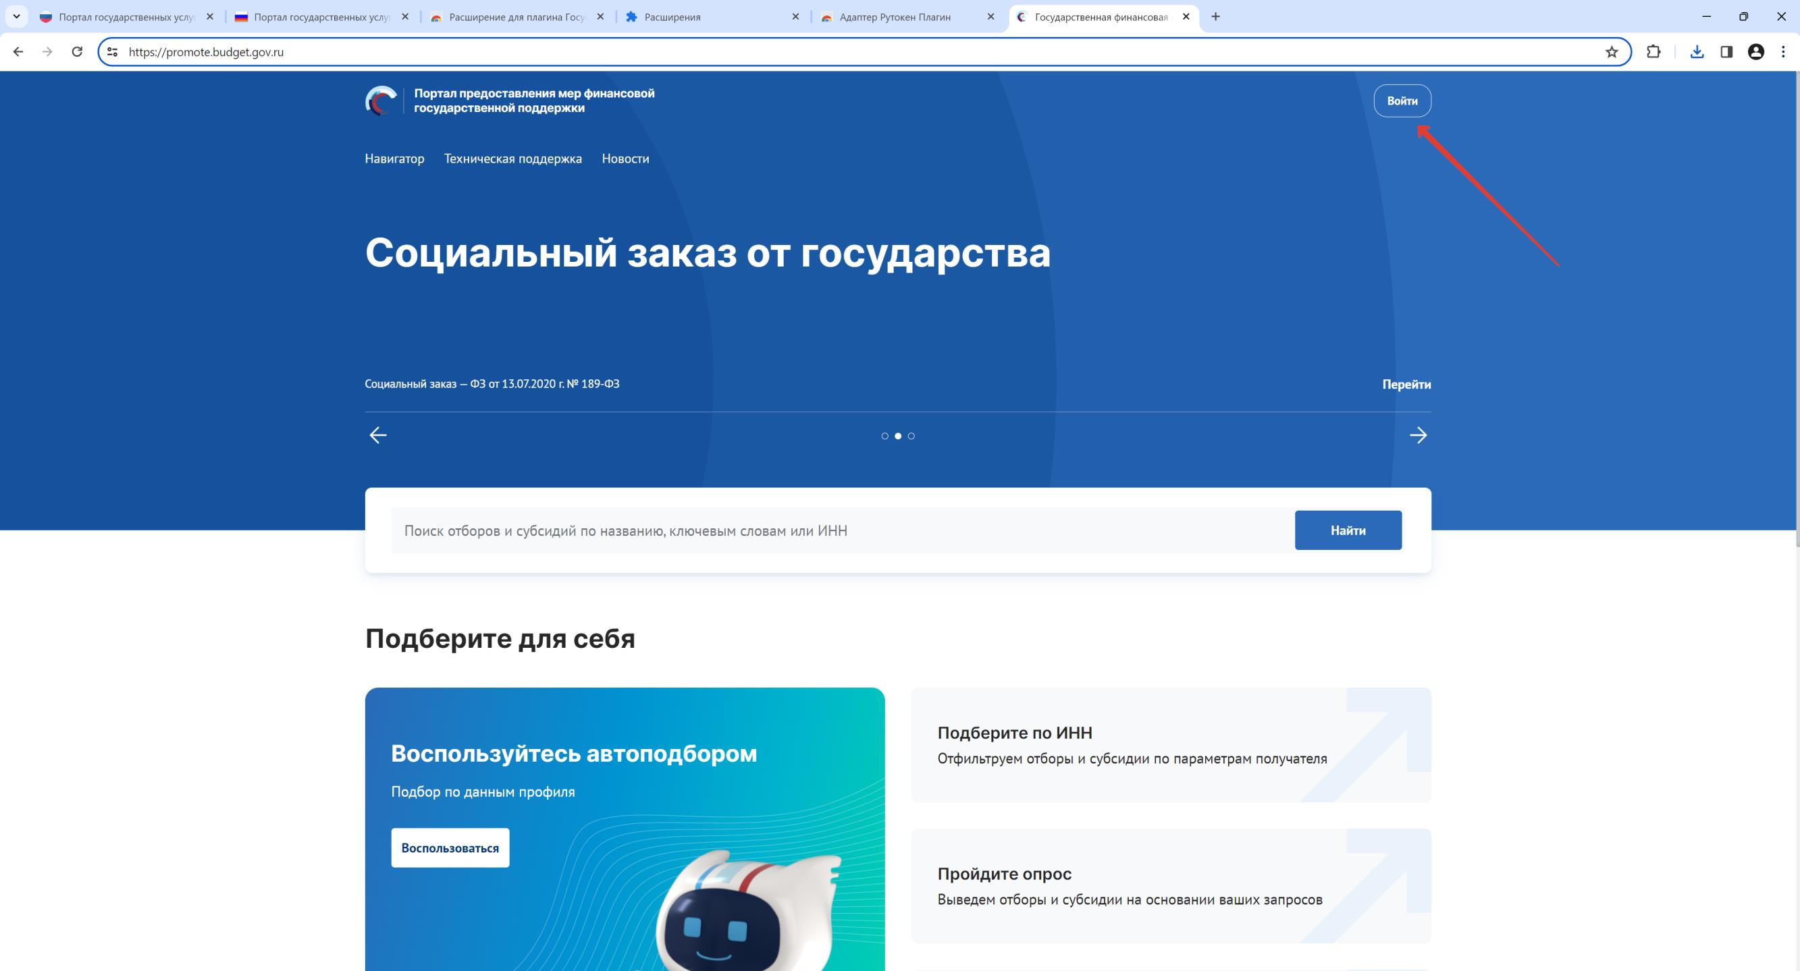
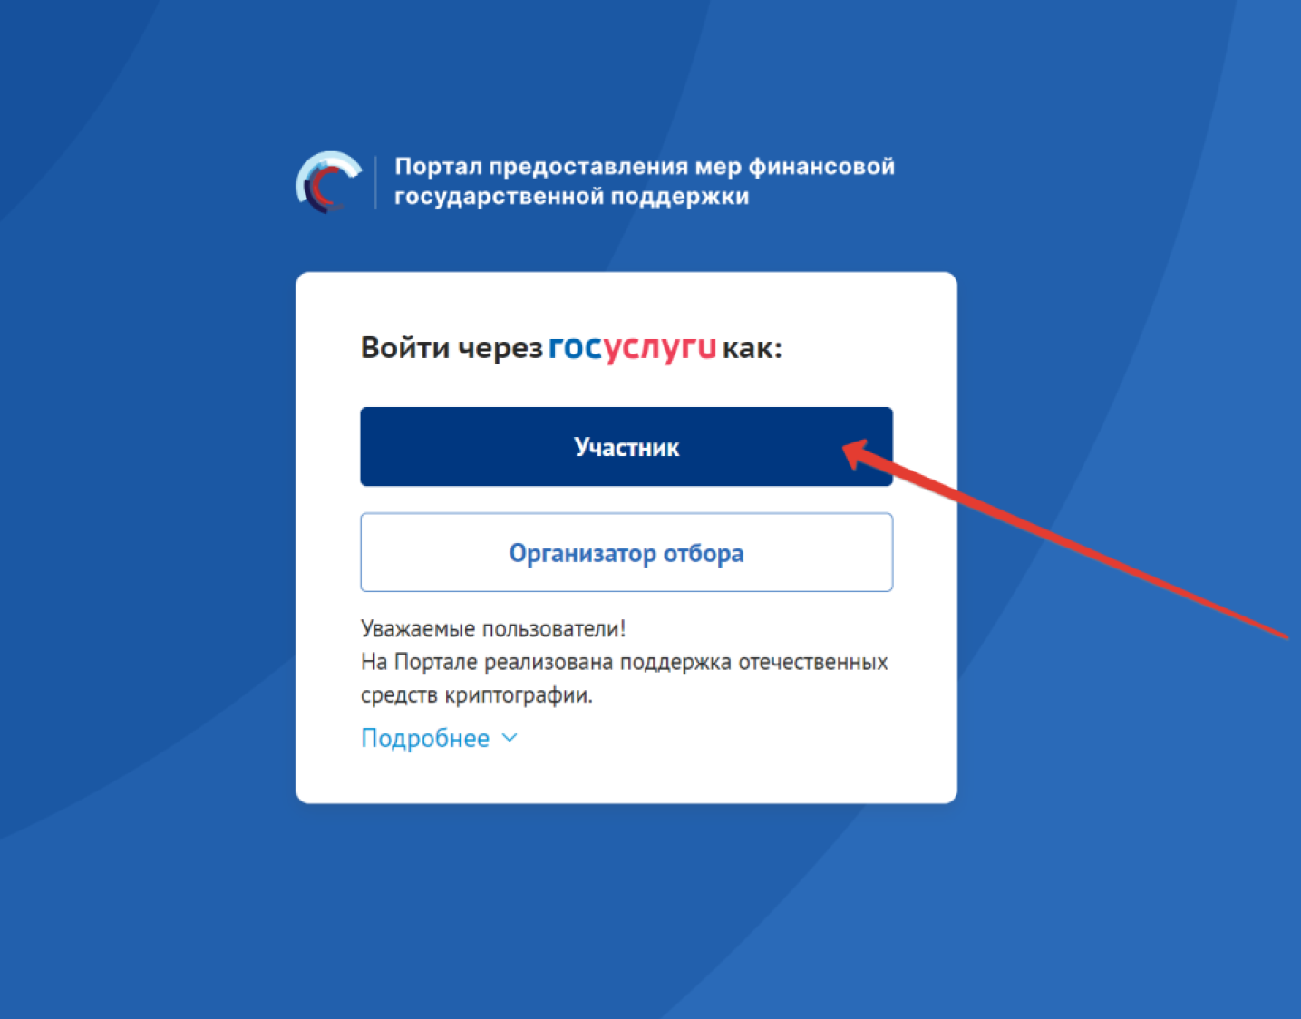
Входим на портал через госуслуги как «Участник»

Slide 9
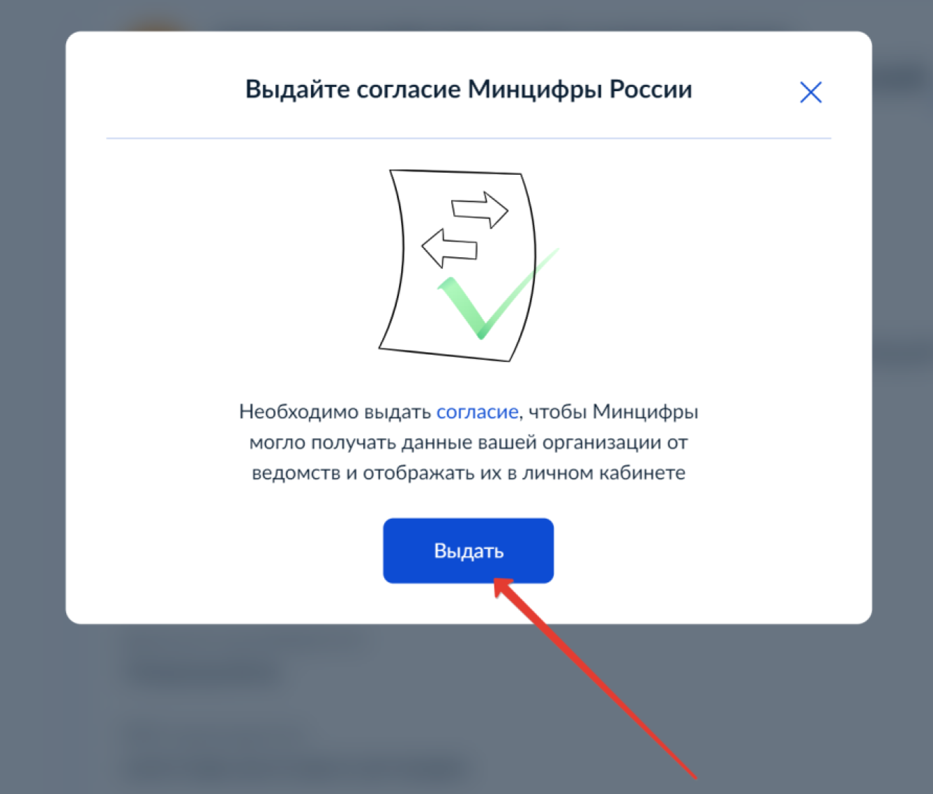
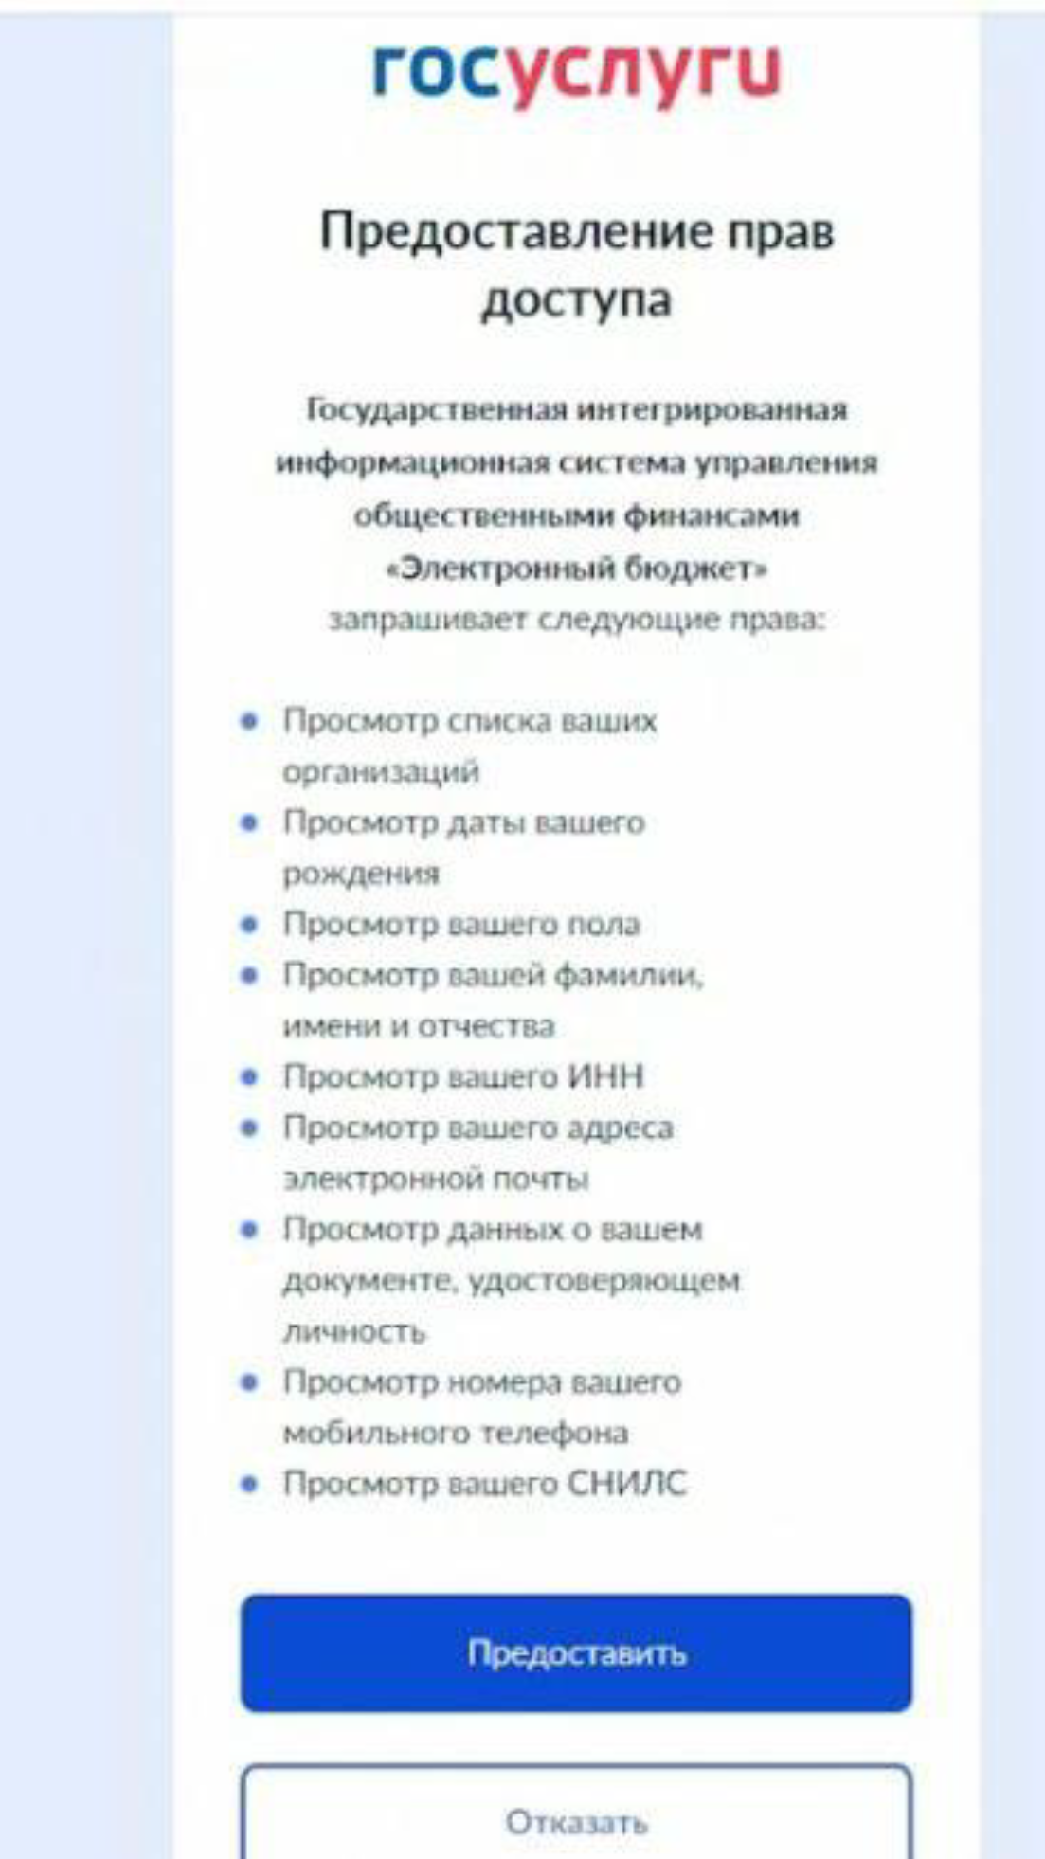
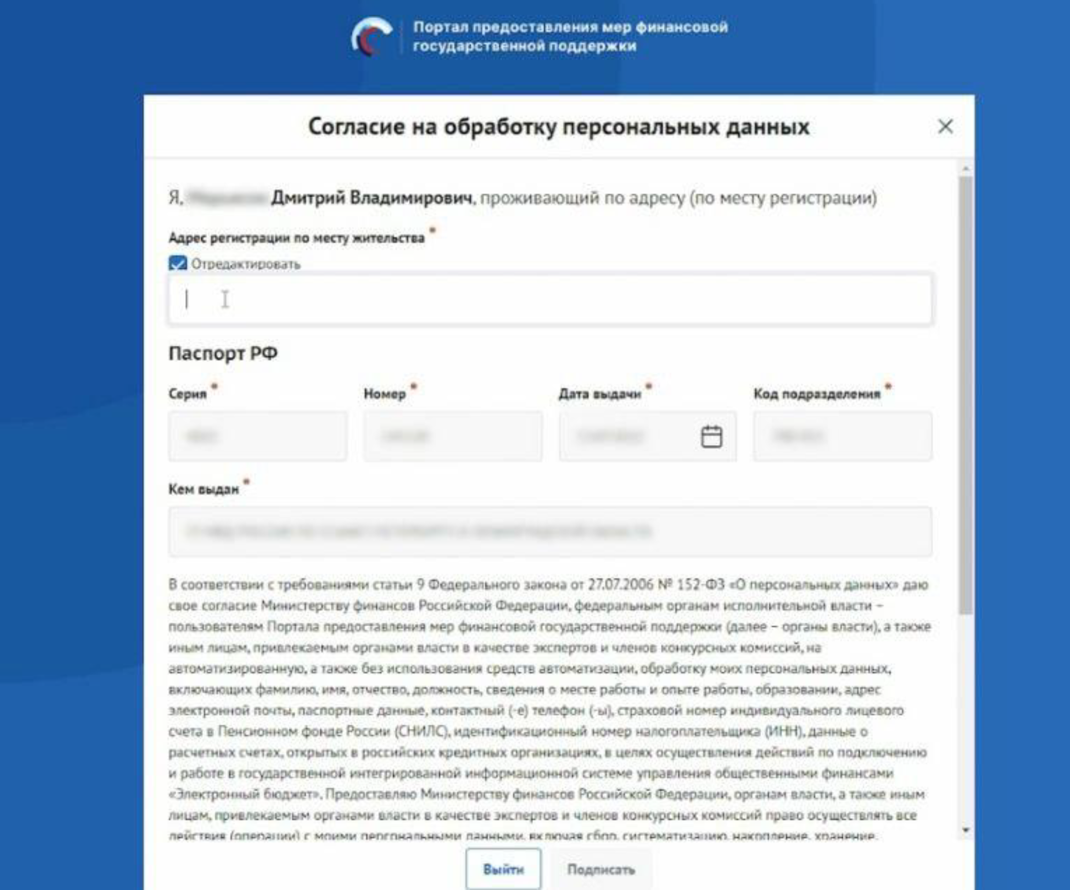
1. Выдаем согласие
2. Предоставляем права
3. Заполняем согласие на обработку персональных данных
Если в модальном окне все поля заполнены и проставлен флажок в чекбоксе «Я принимаю условия соглашения о пользовании информационной системой Портала предоставления мер финансовой государственной поддержки», то станет активной кнопка «Подписать»

Slide 10
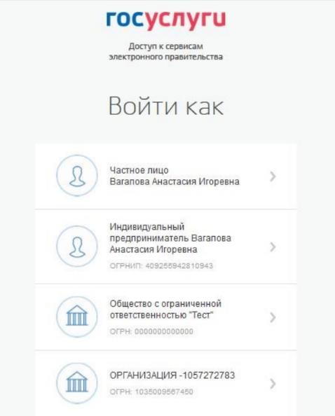
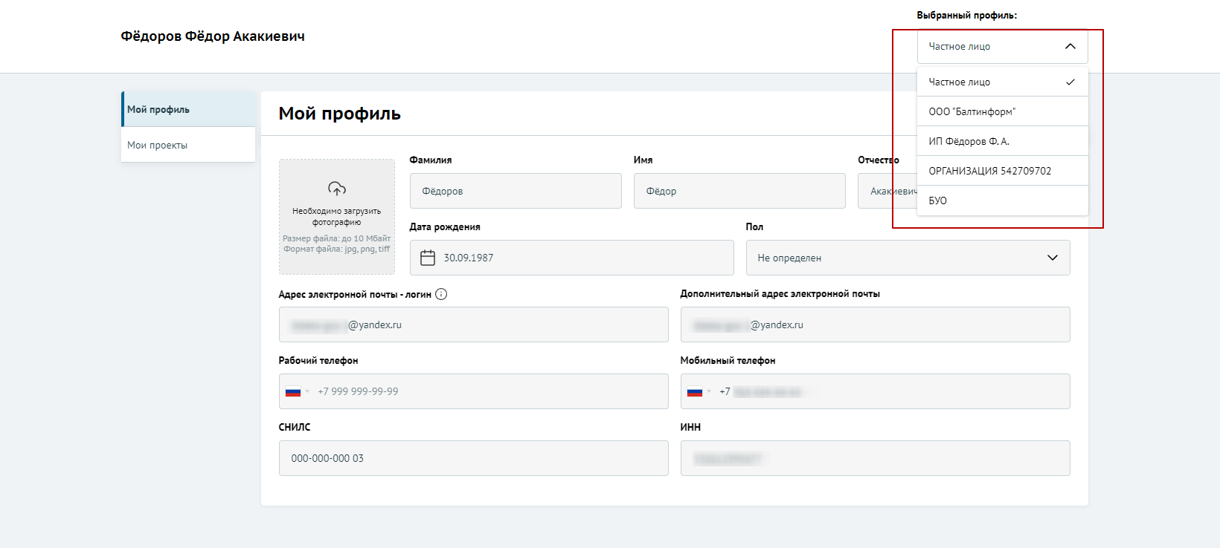
Портал предусматривает вход от имени юридического лица, физического лица или ИП. Если учётная запись содержит несколько организаций и (или) ролей в этом случае необходимо выбрать роль и (или) организацию от имени которой предполагается работать на портале. После необходимо нажать на кнопку «войти».
По умолчанию при регистрации, если пользователем не был выбран профиль, выставляется «частное лицо».
Если авторизация пользователя произошла успешно после нажатия на кнопку «Войти» — откроется страница «Профиль» с заполненными полями, полученными из учётной записи пользователя на ЕПГУ
В верхней строке прописано полное ФИО / наименование компании. С помощью поля «Выбрать профиль» можно менять профиль согласно профилям в учётной записи

Slide 11
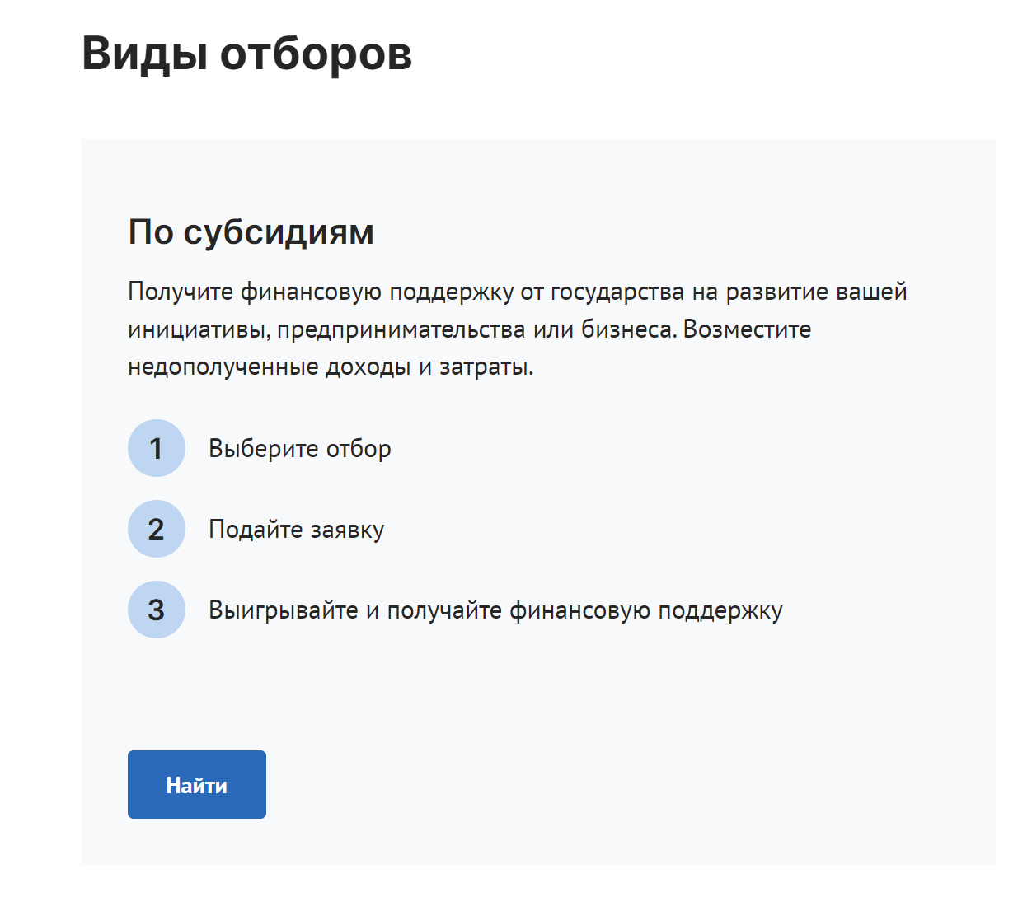
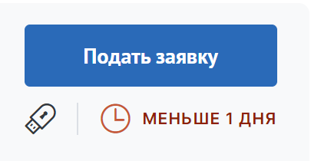
Находим отбор на необходимую субсидию
2. Справа на странице необходимо выбирать
1.
3. В строке «Организатор отбора» находим
4. В выпавшем списке находим необходимый отбор
ВАЖНО! Внимательно прочитайте название отбора и убедитесь в правильности выбора
5. Следующий шаг

Slide 12
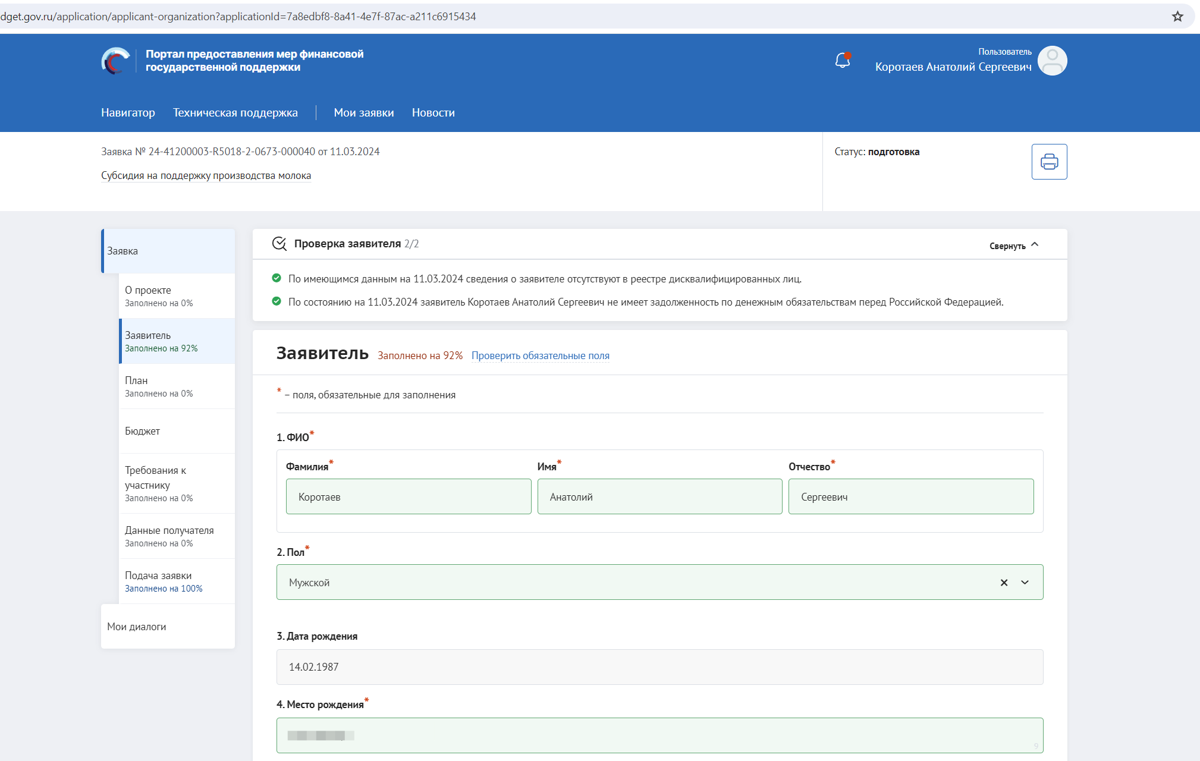
ЗАПОЛНЕНИЕ ЗАЯВКИ
Заполнение заявки начинается сверху вниз по пунктам
Обязательные для заполнения поля отмечены звёздочкой (*).
Большинство полей имеют подсказки, для того чтобы свернуть/ развернуть подсказку необходимо нажать на иконку «Вопрос»

Slide 13
«О ПРОЕКТЕ»
Указываем наименование субсидии
Пример: «Финансовое обеспечение части затрат на поддержку традиционных подотраслей сельского хозяйства и северного оленеводства»
2.Цель проекта (мероприятия)
Указываем цель
Пример: «Поддержка традиционных подотраслей сельского хозяйства»
Указываем задачи
Пример: «Достижение объема высева семян кормовых культур»

Slide 14
«Заявитель»
Большинство строк заполняется автоматически, те что не заполнились необходимо заполнить вручную

Slide 15
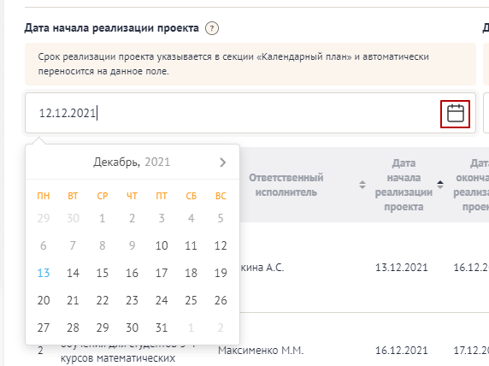
«ПЛАН»
В секции «План» указываются мероприятия, которые планируется провести в рамках проекта.
При заполнении секции необходимо сперва заполнить даты в полях «Дата начала реализации проекта» и «Дата окончания реализации проекта». Даты вносятся в формате ДД.ММ.ГГГГ вручную или выбором даты в календаре, после нажатия на иконку «Календарь» внутри поля.
Дата начала реализации проекта «01.01.2025»
Дата окончания реализации проекта «31.12.2025»
После заполнения полей, активируется кнопка «Добавить мероприятие».
Для внесения данных по мероприятию необходимо нажать на неё. Откроется модальное окно «Добавление мероприятия».
Заполняем согласно блока «О проекте»
В «Дополнительные документы» можно загрузить скан-копию производственную программу, документы на землю.

Slide 16
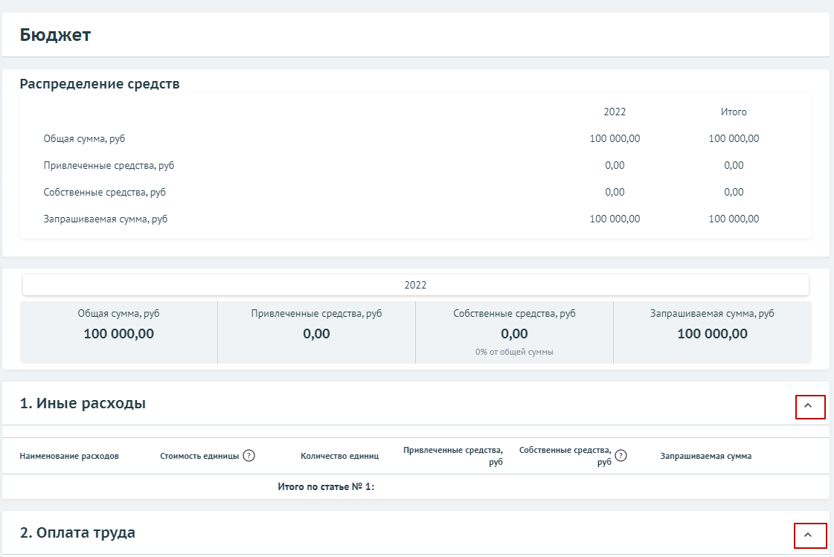
«БЮДЖЕТ»
Под заголовком секции отображается виджет, в котором автоматически отображается суммированное значение из статей бюджета
Для того чтобы внести данные для статьи/подстатьи, необходимо нажать на кнопку «Добавить».
В отрывшемся модальном окне «Добавление данных» необходимо заполнить все обязательные поля
Закупка непроизводственных активов, нематериальных активов, материальных запасов и основных средств
Закупка работ и услуг
Документы добавляются согласно правил предоставления субсидии
В «Дополнительные документы» можно загрузить скан-копии:
Договора поставки, счета на оплату, УПД, платежные поручения и т.д.
Расчеты, приложения
Обязательства, согласие, информационные письма и т.д.

Slide 17
«ТРЕБОВАНИЯ К УЧАСТНИКУ» , «ДАННЫЕ ПОЛУЧАТЕЛЯ»
В блоке «Требования к участнику» подтверждаем соответствие требований к участнику отбора и при необходимости подгружаем обязательства, информационные письма
В блоке «Данные получателя» заполняем все обязательные поля (*)
Большинство полей имеют подсказки, для того чтобы свернуть/ развернуть подсказку необходимо нажать на иконку «Вопрос»

Slide 18
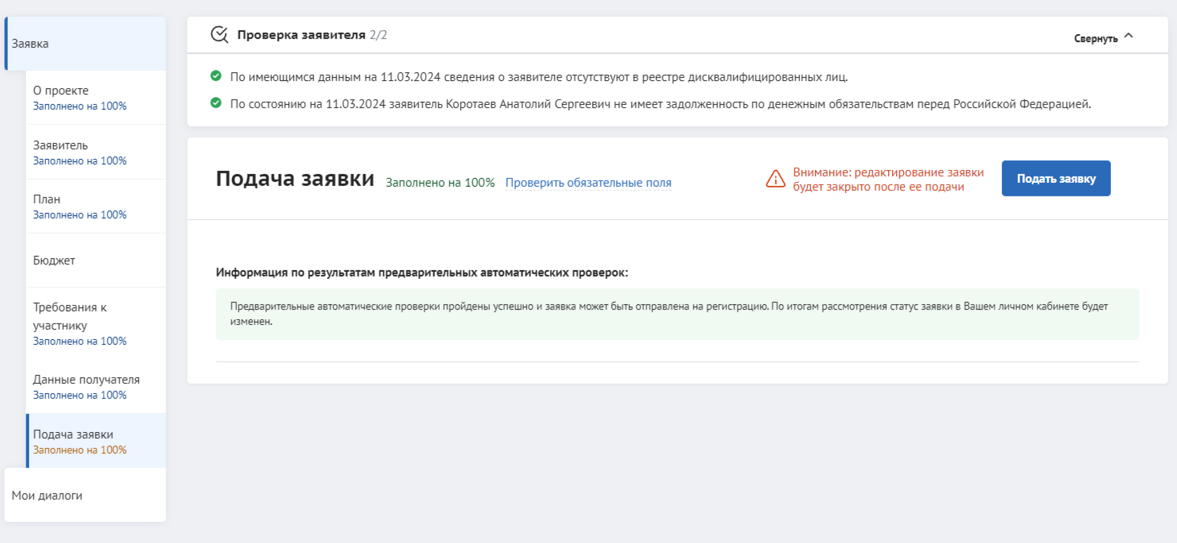
«ПОДАЧА ЗАЯВКИ»
При переходе в последнюю секцию «Подать заявку» запускается автоматическая проверка по всем секциям на заполненность и ошибки
1. Необходимо в поле «Заявку подписывает» выбрать кто подписывает заявку и заполнить все строки
При выборе «Лицо, имеющее право без доверенности действовать от имени участника отбора» активируется кнопка «Подать заявку»
Необходимо отметить, что подписание заявки осуществляется усиленной квалифицированной электронной подписью руководителя участника отбора или уполномоченного им лица (на основании доверенности) для участников отбора юридических лиц и индивидуальных предпринимателей
2. После того, как по результатам автоматической проверки не будет блокирующих сообщений и все блоки заполнены на 100% переходим к подаче заявки

Slide 19
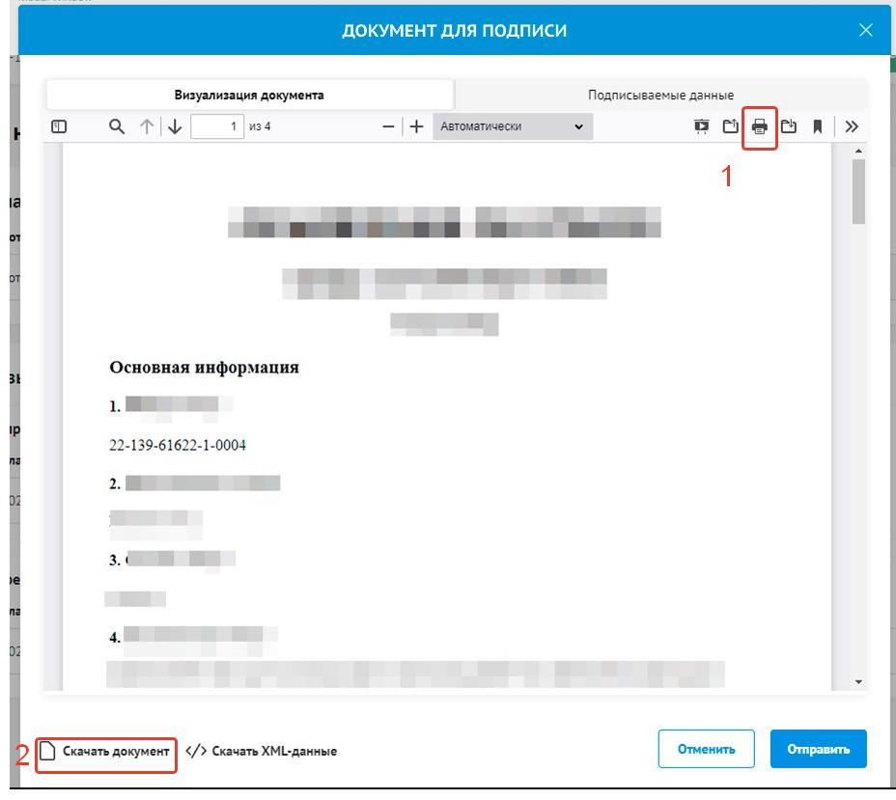
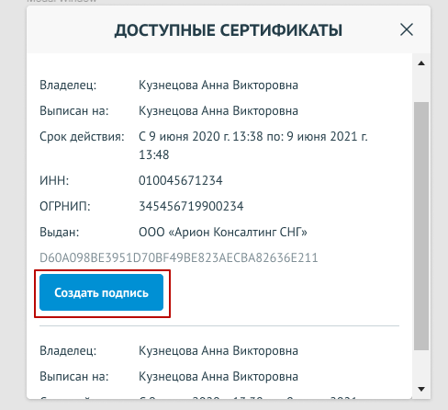
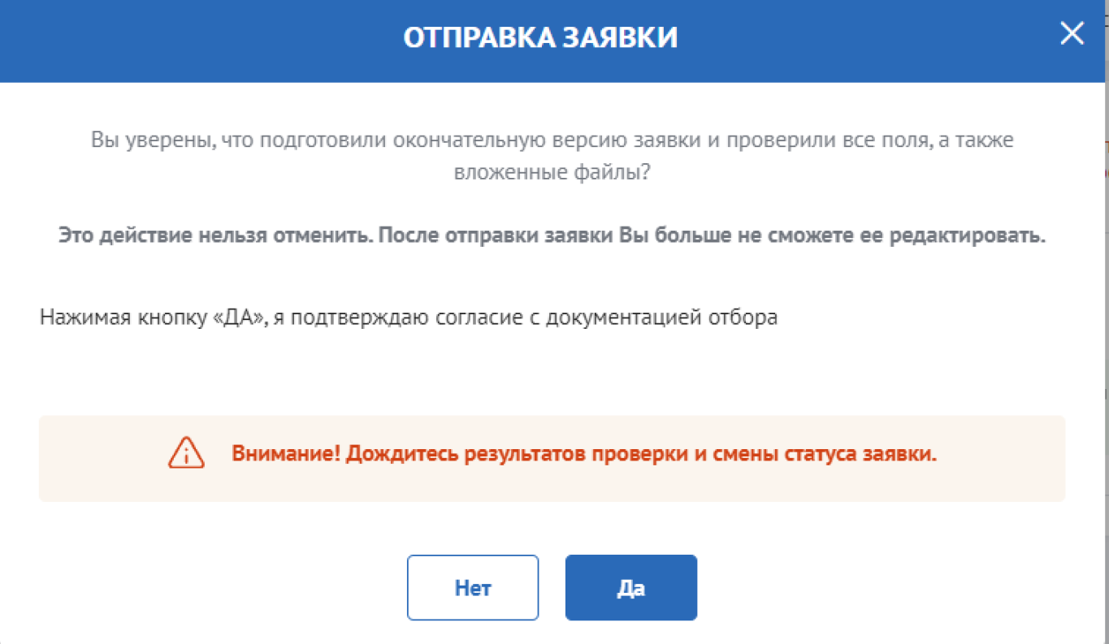
1. Если форма заполнена корректно – вы увидите готовый документ в режиме просмотра. Для печати нажмите на кнопку с изображением принтера (1).
Кнопка с изображением документа (2) позволит скачать весь сформированный документ
Нажимаем «Отправить»
2. Далее необходимо в окне выбрать актуальный сертификат и в его карточке нажать на кнопку «Создать подпись»
3. После нажатия кнопки «Создать подпись» появится уточняющее сообщение
Необходимо нажать «Да»
После этого проект заявки автоматически переходит в статус «Подана».

Slide 20
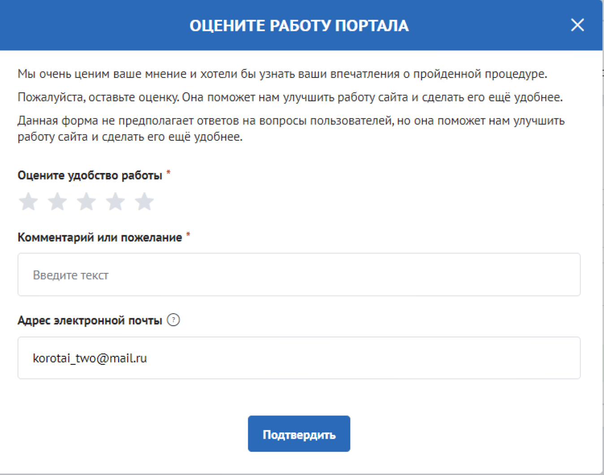
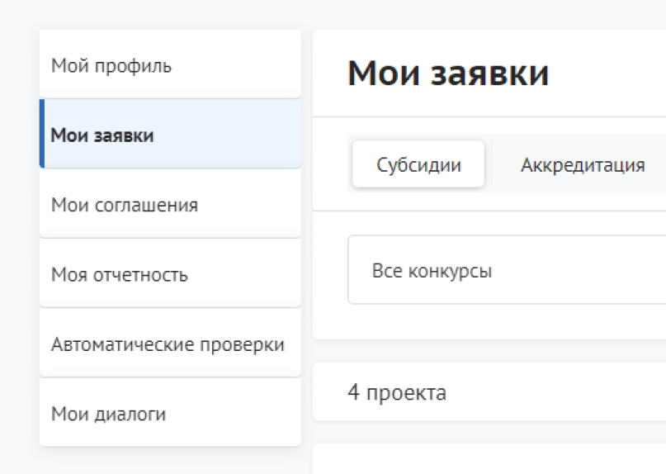
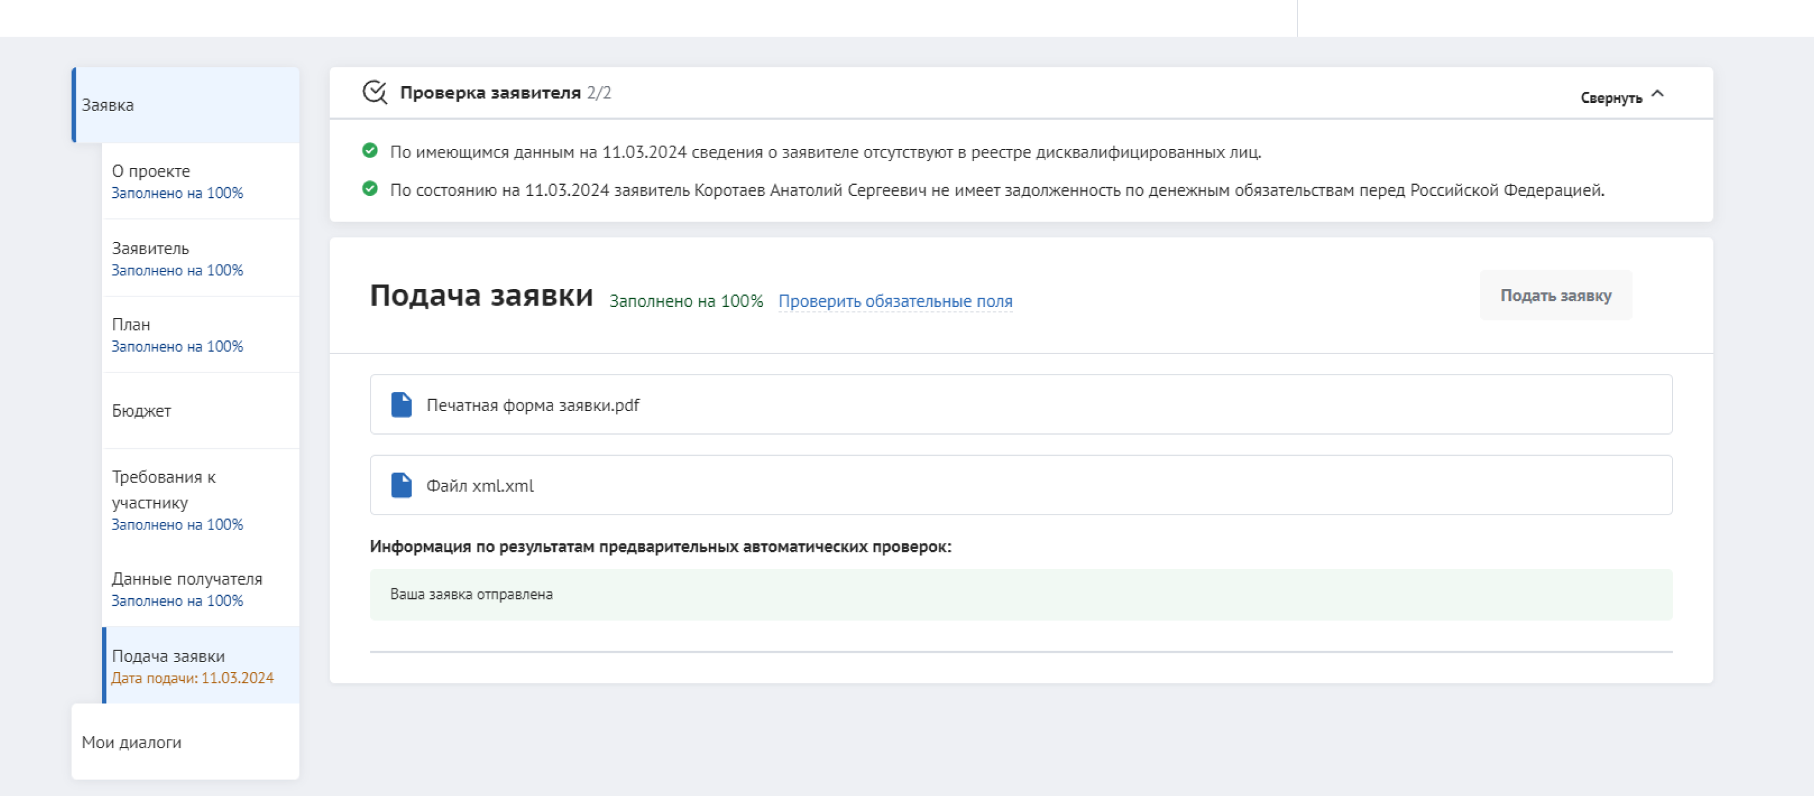
Вам будет предложено оценить работу портала
Изменение статуса поданной заявки можно отслеживать в списке всех проектов пользователя «Мои заявки», а также на самой странице заявки
в секции «Подача заявки» отображается дата подачи

Slide 21
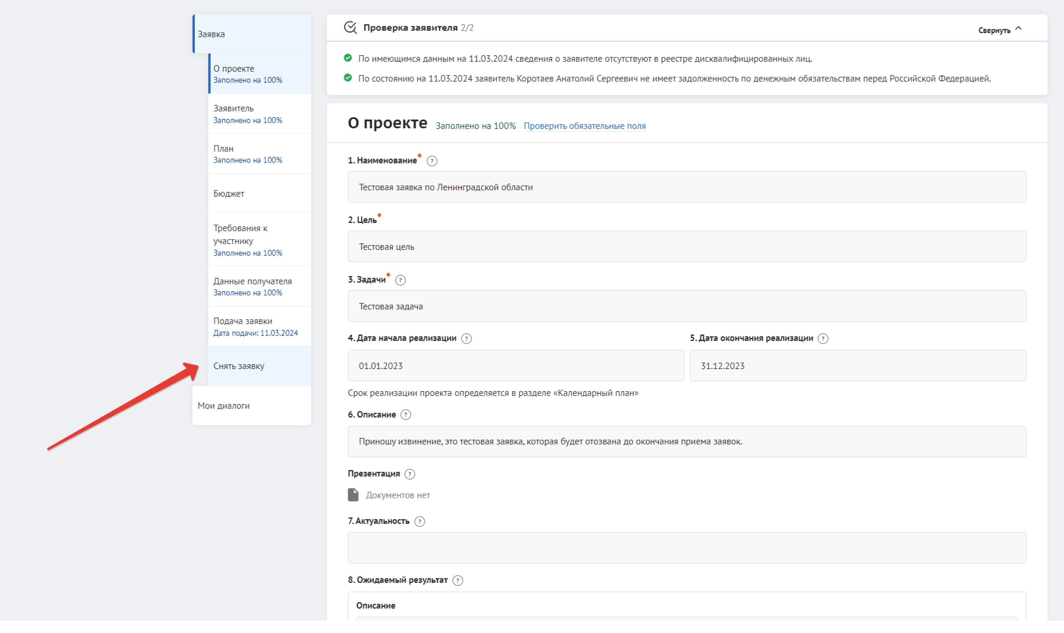
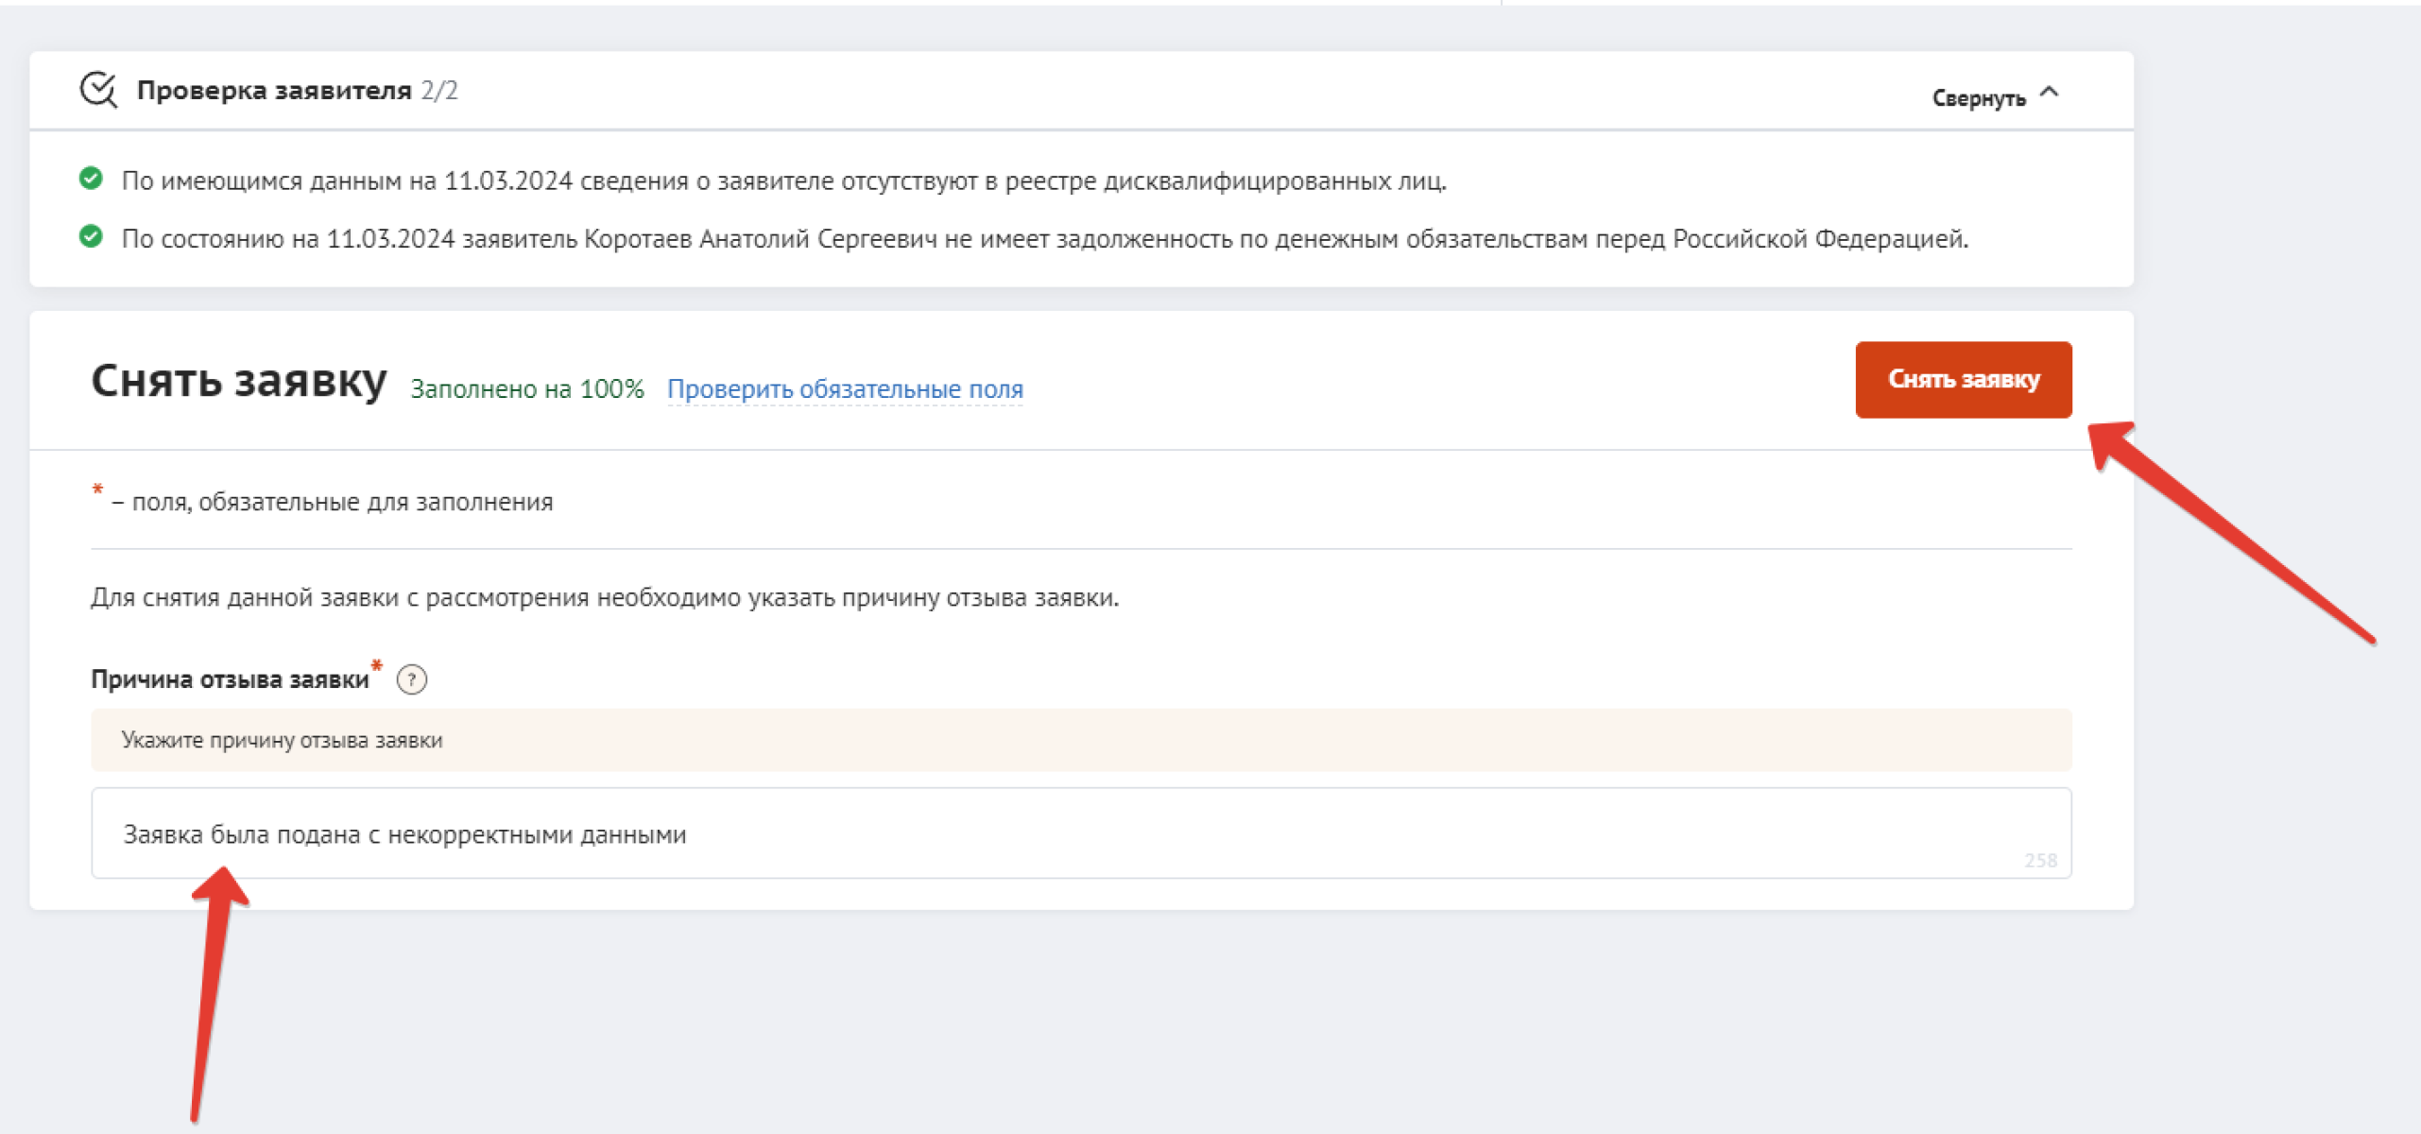
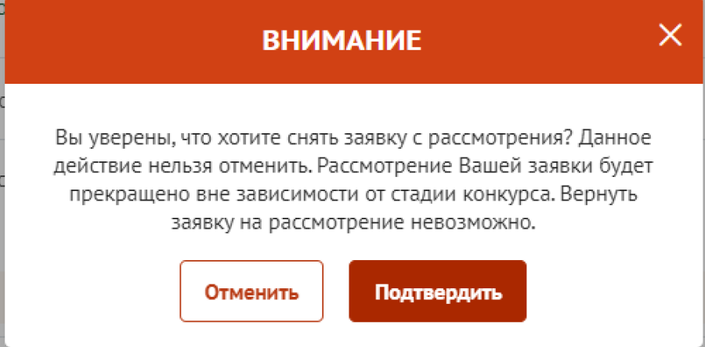
В СЛУЧАЕ ЕСЛИ ТРЕБУЕТСЯ ОТМЕНИТЬ ЗАЯВКУ
1. Необходимо перейти в заявку и перейти в блок «Снять заявку»
3. Нажать на кнопку «Снять заявку»
2. Указать причину отзыва заявки
4. Подтвердить

Slide 22
В СЛУЧАЕ ВОЗНИКНОВЕНИЯ ВОПРОСОВ
Вы можете обратиться
«Центр компетенций в сфере сельскохозяйственной кооперации и поддержки фермеров Магаданской области»
Контактный номер телефона: 8-800-201-98-28, 8-991-390-80-96.
Адрес электронной почты: mrfsrp@yandex.ru.
Адрес местонахождения: г. Магадан, ул. Пролетарская, д. 11, каб. 224 (М-СИТИ).

Slide 23
Спасибо за внимание!

